Slide 1
医中誌Web利用講習会
平成23年5月31日
丸善株式会社

Slide 2
1.医中誌Webとは
医学中央雑誌刊行会の国内医学論文情報のインターネット検索サービス
  医歯薬学、看護学、栄養学、リハビリテーション、公衆衛生ほか、ヘルスケアに関するあらゆる論文が収録されています。
国内発行の医歯薬・看護・リハビリテーション及び関連分野の定期刊行物、のべ約5,000誌から収録した約630万件の論文情報を検索することが出来ます。
検索結果のリンクアイコンをクリックして、論文の本文が入手できる場合があります。図書館の所蔵の確認もできます。

Slide 3
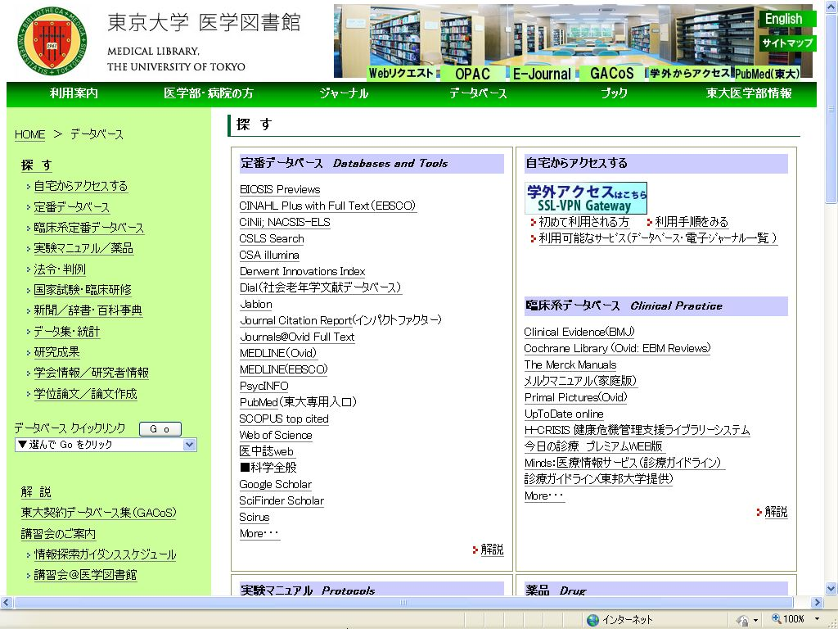
2.医中誌Webへのアクセス方法
東京大学医学図書館のサイトから
  http://www.lib.m.u-tokyo.ac.jp/db/search.html
医中誌Webへは
ここをクリック

Slide 4
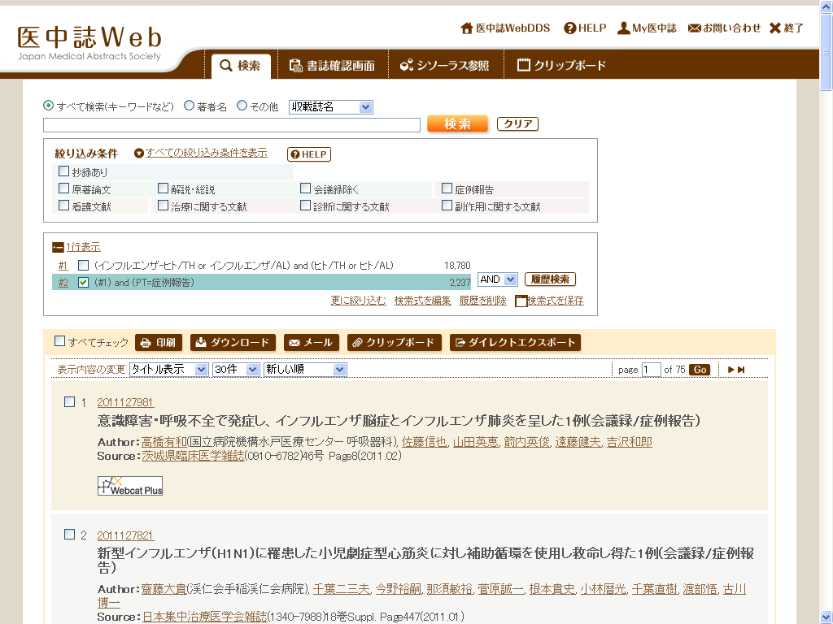
3.1.検索画面
キーワードを入力して
[検索]ボタンをクリックして
検索します
プルダウンメニューから
検索する部分(フィールド)を
特定することができます

Slide 5
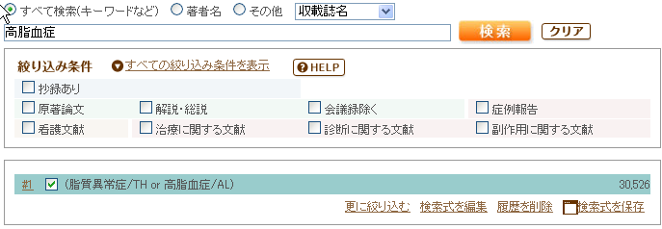
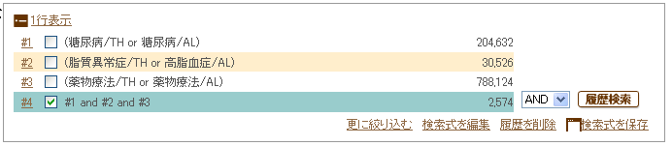
3.2.検索について
高脂血症(フリーキーワード)で
検索すると脂質異常症(統制語)
も併せて検索されます。
高脂血症/ALはフリーキーワード、脂質異常症/THは統制語から検索された事を表します。
2つ以上の検索結果をチェック、「AND」「OR」
を選択して「履歴検索」をクリックすると
検索結果同士の演算ができます。

Slide 6
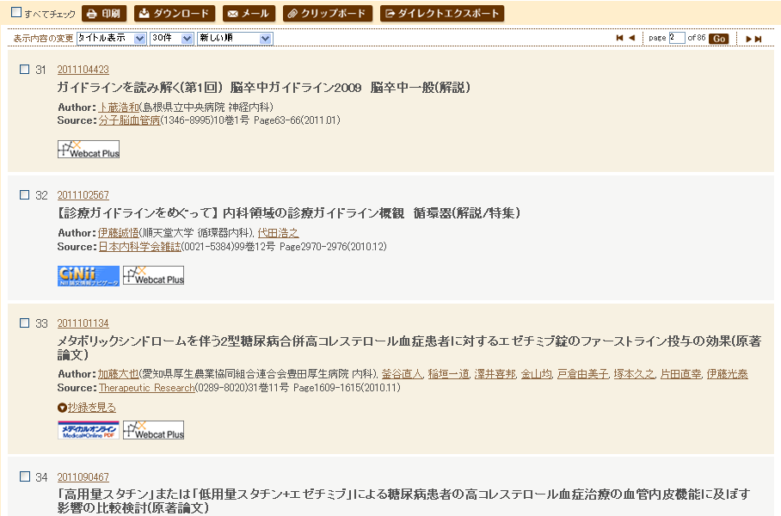
3.3.検索結果の一覧画面
検索結果の一覧画面では
ヒットした論文の書誌が
リスト表示されます。
2件以上の論文を印刷・
ダウンロードの際は
チェックボックスをチェックして
出力アイコンをクリックします。
1件だけ詳細表示する場合は
文献番号をクリックして論文
の詳細表示画面へ
リンクアイコンから論文の
本文などへ

Slide 7
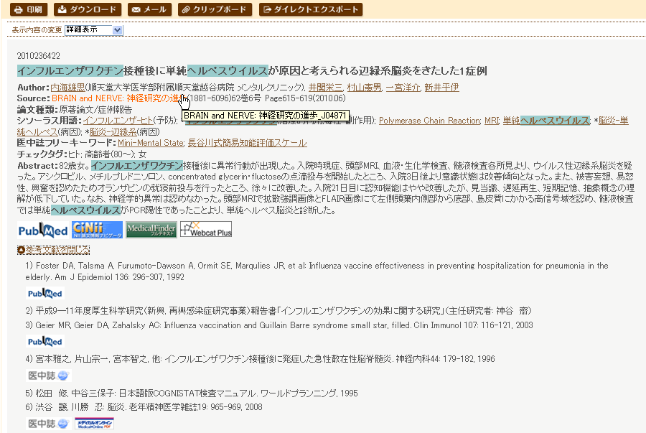
3.4.詳細表示画面
論文番号
論文の書誌
論文のタイトル、著者名、
著者の所属機関、雑誌名、
ISSN、掲載巻号、発行年、
論文の種類
シソーラス用語、
医中誌フリーキーワード、
チェックタグ
論文の要約
リンクアイコン
参考文献

Slide 8
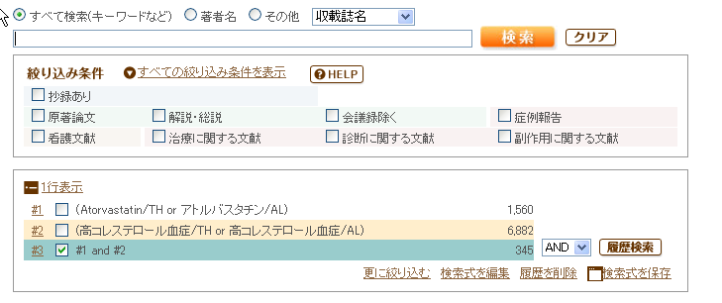
4.1. 検索方法・その１
テーマ：アトルバスタチンによる高コレステロール血症の治療
「アトルバスタチン」と「高コレステロール血症」をキーワードにして
検索します。
この検索をもっと精度が高く、目的にマッチした検索にします。

Slide 9
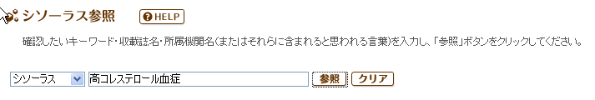
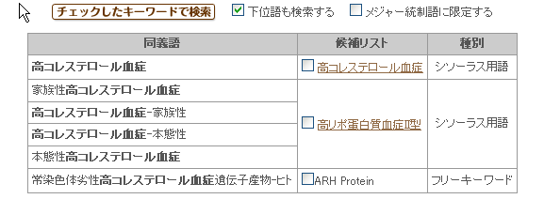
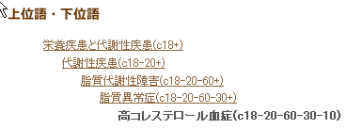
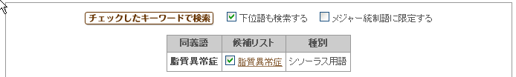
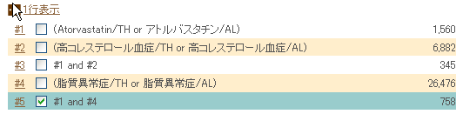
4.1.1.<シソーラス>で件数を操作
統制語から広い意味の用語(上位語)を使うと件数が増え、
狭い意味の用語(下位語)を使うと件数が減ります。
高コレステロール血症の
統制語の階層を調べます。
上位語を採用
見出し語から目的の用語を探して
クリックします。
クリック
クリック
上位語が検索ボックスに
反映されます。
脂質異常症を上位語の
高脂質血症にして検索した結果、
件数が増えました。

Slide 10
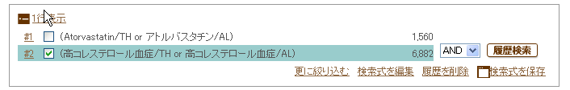
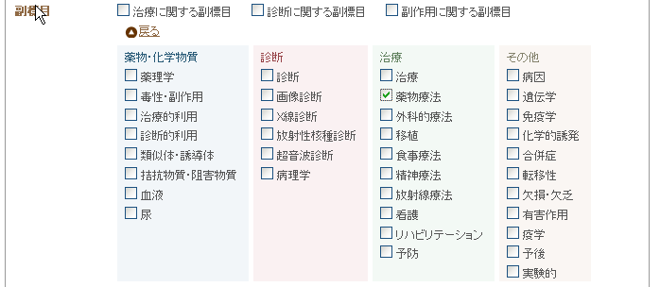
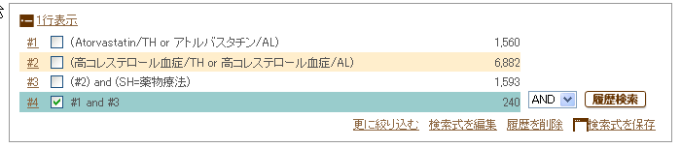
4.1.2.<副標目>で絞り込む
高コレステロールの【薬物療法】の論文に絞り込む
「高コレステロール血症の薬物療法」
という検索をします。
「高コレステロール血症」の検索結果
をチェックして「絞込み検索へ」をクリック
クリック
副標目の治療から「薬物療法」をクリック
して、「絞込み実行」をクリック
副標目には治療以外に、薬物・化学物質、
診断など、その他があります。
クリック
「高コレステロール血症の薬物療法」に
関する集合「#3」ができました。

Slide 11
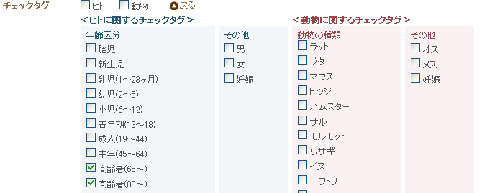
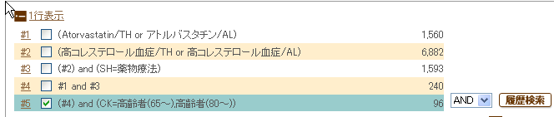
4.1.3. <チェックタグ>で絞り込む
老年者を対象とした論文に絞り込む
動物の種類や年齢区分、性別など
で検索の対象を制限する場合は、
絞込の対象となる集合をチェックして
「絞込み検索へ」をクリックします。
クリック
チェックタグから「老年者」を選択
します。2つ以上選択する場合は
Ctrlキーを押しながら対象をクリック
します。 選択したら「絞込み」を
クリックして、検索を実行します。
クリック
Ctrl + クリック
クリック
老年者を対象とした検索結果
#5ができました。

Slide 12
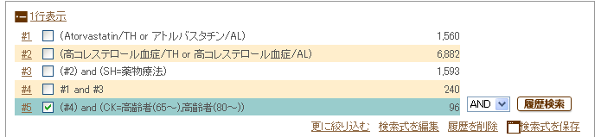
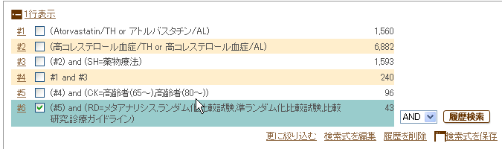
4.1.4. <研究デザイン>で絞り込む
臨床に役立ちそうな論文に絞り込む
臨床現場での比較論文やガイドラインなど、臨床現場で役に立つ論文に制限できます。
絞込む対象の集合をチェックして
「絞込み検索へ」をクリックします。
クリック
メタアナリシス～比較研究はエビデンス
の強さに応じて設けられた物です。
診療ガイドラインは推奨の形で判断の
手がかりを得ることができます。
任意の研究デザインを選んで
「絞込み」をクリックして検索します。
クリック
研究デザインに該当する検索結果
#6ができました。

Slide 13
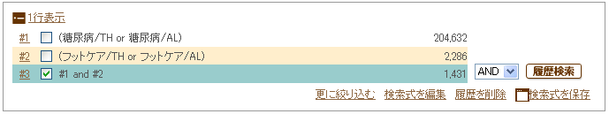
4.2.検索方法・その２
テーマ：糖尿病患者のフットケアについての看護
「糖尿病」と「フットケア」をキーワードにして検索します。
この検索を看護論文に、さらに書誌を特定して絞り込んでいきます。

Slide 14
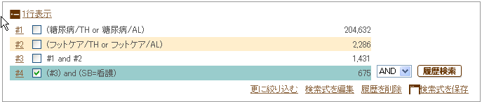
4.2.1. <分類>で絞り込む
看護論文に絞り込む
看護論文に制限できます。
絞込む対象の集合をチェックして「絞込み検索へ」をクリックします。
クリック
「看護」をチェックして「絞込み実行」
をクリックします。
クリック
クリック
糖尿病のフットケアに関する看護論文の検索結果がきました。

Slide 15
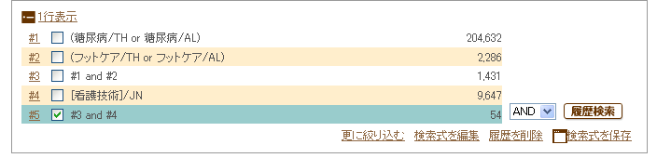
4.2.2. <収載誌名>検索
「看護技術」誌の論文に絞り込む
収載誌名(雑誌名)や著者名、著者の所属機関などで完全一致検索を行う場合はその他にしるしを
付け、[看護技術]というようにキーワードを[ ]で囲んで検索します。
「看護技術」誌の集合と
これまでの検索結果を
「AND」で掛け合わせて
検索結果を作ります。

Slide 16
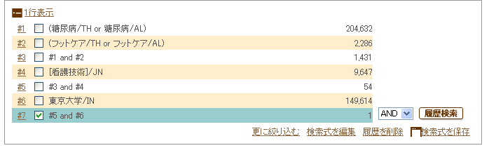
4.2.3. <所属機関名>検索
「東京大学」所属の著者が表した論文に絞り込む
「東京大学附属病院」等を含める場合は、あえてキーワードを[ ]で
囲まずに、その他に印を付け、そのまま検索します。
「東京大学」の集合と
これまでの検索結果を
「AND」で掛け合わせて
検索結果を作ります。

Slide 17
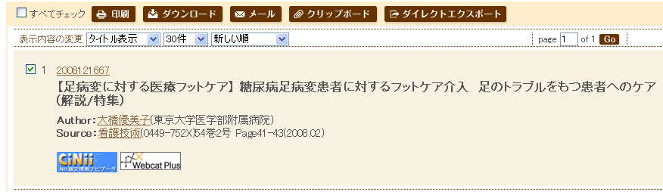
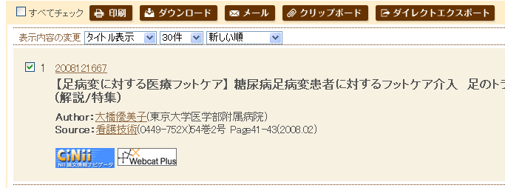

5.1.クリップボードの活用
必要な論文情報をいったんクリップボードに保存して、後で印刷・ダウンロード・メール送信することができます。
必要な論文を見つけたら、その都度チェックボックスを
チェックし、「クリップボード」をクリックします。
タブから「クリップボード」をクリックして、
クリップボードを表示します。
印刷・ダウンロード・メール送信する論文をチェック
して任意のアイコンをクリックします。

